Slide 1
PIPA PROJECT
Predict Illegal Parking Area
불법 주정차 다발 지역 분석

Slide 2





팀원 소개
김한슬 (25)
창원 대학교
김규동 (25)
경상 대학교
신혜원 (23)
대구 대학교
서상훈 (25)
경상 대학교
안예림 (23)
창원 대학교

Slide 3




아이디어
탐색
시각화
선별
창원시의
불법 주정차 다발
지역이 어디일까 ?
민원 사이트와
통계자료로
탐색 해보자
불법주차에 영향을 미치는
변수들을 시각화 하자
불법주차 다발 지역을
선별했다 !

Slide 4
목차
01
02
03
04
추진 개요
데이터 시각화
결과
기대효과
현황파악
시각화 프로세스
활용 데이터 출처
불법 주정차 건수
주요 정체구간 & 시간별 유동인구
CCTV 밀집 정도
주차장 현황
결과 해석
시사점 및 한계
향후 추진계획
기대효과

Slide 5
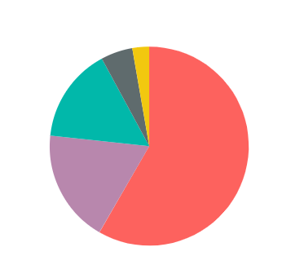
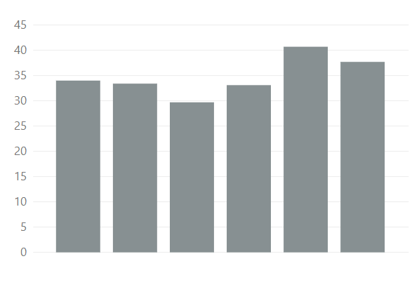
01.
추진 개요
현황 파악 : 2018년 경남지역 사회 조사 통계 결과
창원 시민의 주 이동수단
경남지역 주차시설 필요성
통근, 통학용 버스
5.17%
자전거 2.74%
40.7
34.0
33.7
도보
15.4%
34.0
33.4
33.1
29.7
승용차
58.36%
버스
18.34%
경남 전체
김해시
양산시
진주시
창원시
통영시
출처 : 창원시청 경남사회조사

Slide 6

01.
추진 개요
현황파악 : 2018년 경남지역 사회 조사 통계 결과
창원 시민의 주 이동수단
경남지역 주차시설 필요성
통근, 통학용 버스
5.17%
자전거 2.74%
40.7
34.0
33.7
도보
15.4%
34.0
33.4
33.1
29.7
승용차
58.36%
경남 지역 전체 中
창원시의 주차시설이 가장 부족
버스
18.34%
경남 전체
김해시
양산시
진주시
창원시
통영시
출처 : 창원시청 경남사회조사

Slide 7
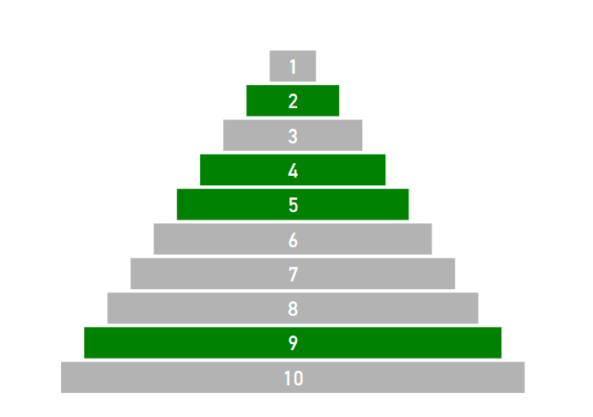


01.
추진 개요
현황 파악 : 시민들은 주차에 대해 어떤 생각을 가지고 있는가 ?
마산구항 방재 언덕, 불법 주정차로 가득 차
최근 5년 TOP 10 키워드 (주차)
대형 트럭과 활어차 등 10대,
일반 승용차와 대형버스, 굴삭기 … 총 20대
스타필드
주차
“대형차량의 불법 주정차로 이 일대가 차고지로 전락했다.”
북면
경남신문 2019.06.04
어민 A씨(40)
불법주차
주차단속
창원시내 ‘버스 정류장‘ 주변 주정차 단속 안하나
버스
공원
아파트
주차 단속 미흡으로
도로변에 무분별하게 불법 주정차
주차장
공사
“버스 정류장 바로 앞에 까지 불법 주차를 해 놓은 탓에
승객들 승 하차에 어려움이 많다”
버스 기사 B씨(55)
경남도민신문 2019.06.18
출처 : 네이버 카페 “창원 줌마렐라” , 창원시청 시민의 소리

Slide 8
02.
데이터 시각화
시각화 프로세스
문제 인식
데이터 수집
Visualization
창원시 시청
QGIS
설문 조사
네이버 카페
민원
뉴스
공공 데이터
KOSIS
Power BI
공공 데이터 포털
Python -> Folium
현황 분석
정보 공개 포털
요청한 데이터
R -> Crawling
목표 설정

Slide 9
02.
활용 데이터 출처
데이터 시각화
구분 | 데이터 명 | 정의 | 주요 항목
창원시 | 자동차 등록 현황 | 기준 시점 창원시 등록 차량 수 | 읍 면 동별, 차종 별, 사업/비 사업용 차량 등록 대수
 | 주차장 현황 | 창원시내 노상, 노외, 부설 주차장 개소 및 면수 | 주차장 구분, 소재지, 주차 면수, 유료 여부, 관리기관 명, 위도, 경도
 | 창원시 인구 | 창원시 시 군구 별 세대 및 인구(주민등록상) | 읍 면 동별, 세대 수, 남/여 인구, 외국인 인구, 인구밀도
공공 데이터 포털 | 불법주정차단속 고정CCTV | 불법 주정차 무인단속시스템 설치 현황 | 행정동, 도로 명, 주요 건물명, 단속 시간
 | 불법주정차단속 이동형 카메라 | 불법 주정차 이동형 카메라 단속 현황 | 단속 구역, 단속 건수
 | 불법주정차단속 PDA반 | 불법 주정차 PDA 단속 현황(직접 단속) | 단속 구역, 단속 건수
창원시데이터 3종
공공데이터 포털 데이터 3종
크롤링 자료

Slide 10


창원 ‘ 시민의 소리’ 에서 CRAWLING 한 결과
불법 주차 민원 다발 지역
사유 분석
1. 성산구 상남동
2. 마산회원구 합성동
3. 의창구 용지동
4. 진해구 석동
5. 마산합포구 합포동
주차 구역 부족
비싼 주차 타워의 가격
좁은 주차 공간으로 인한 사고위험
주차대수 미 표시로 인한 주차불편

Slide 11

불법 주정차 다발지역
확인 !
창원 ‘ 시민의 소리’ 에서 CRAWLING 한 결과
불법 주차 민원 다발 지역
사유 분석
1. 성산구 상남동
2. 마산회원구 합성동
3. 의창구 용지동
4. 진해구 석동
5. 마산합포구 합포동
주차 구역 부족
비싼 주차 타워의 가격
좁은 주차 공간으로 인한 사고위험
주차대수 미 표시로 인한 주차불편

Slide 12


02.
불법 주정차 건수
데이터 시각화
막대 그래프 결과
불법 주정차 민원 다발 지역
1위 성산구
2위 마산회원구
3위 마산합포구
4위 의창구
5위 진해구
1위 성산구 상남동
2위 의창구 용호동 가로수길
3위 진해구 석동
4위 마산합포구 산호동
5위 마산회원구 봉암동

Slide 13
02.
데이터 시각화
창원시 전체 주요 정체 구간과 시간별 유동인구
요일별 유동인구
시간별 유동인구

Slide 14
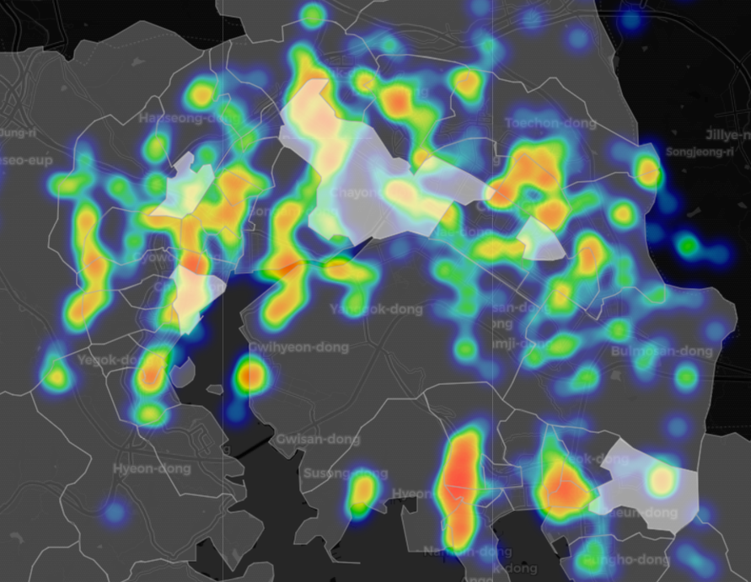
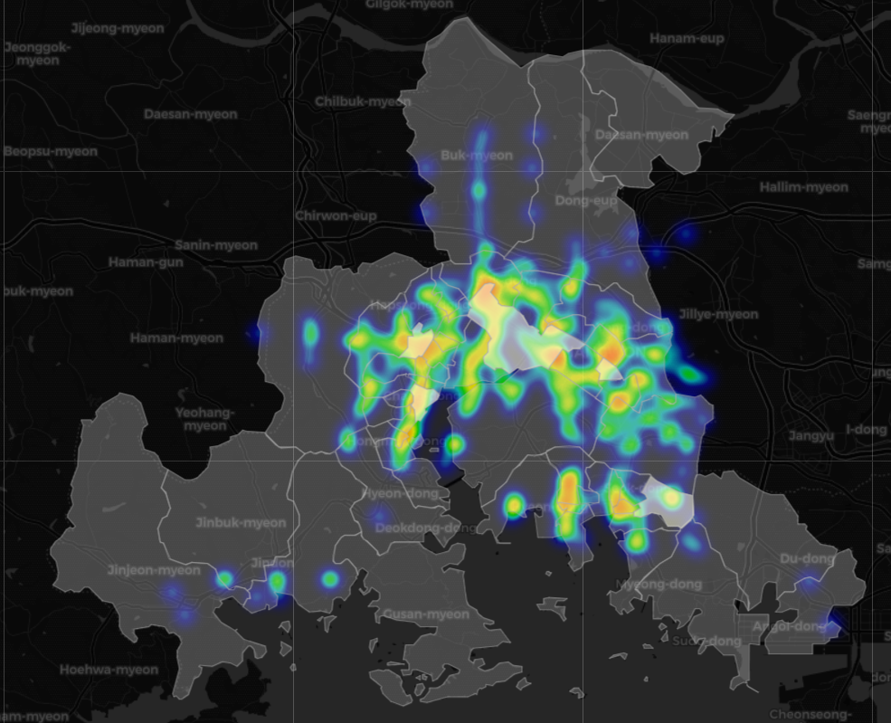
02.
데이터 시각화
창원시 전체 주요 정체 구간과 시간 별 유동인구
의창구
마산회원구
요일별 유동인구
시간별 유동인구
성산구
창원시 주요 차량 정체 구간
“ 창원 시내 중심부에 집중 ”

Slide 15
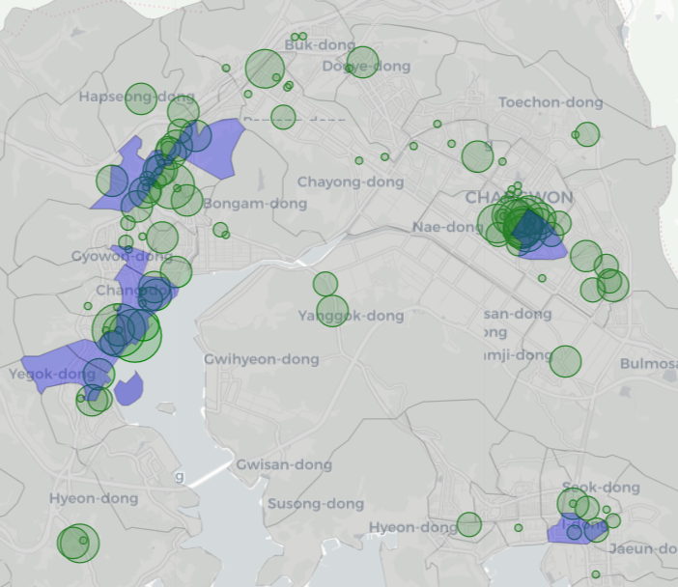
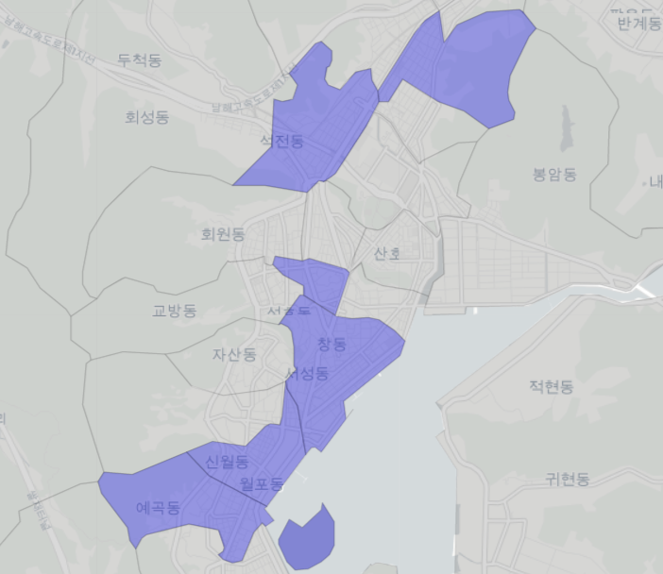
02.
CCTV 밀집 정도
데이터 시각화
: CCTV 촬영 반경 x 대수 = CCTV 밀집 정도
: CCTV 밀집 행정동 top 4
마산합포구 : 문화동 오동동 반월중앙동 노산동
마산회원구 : 석전동 합성2동

Slide 16
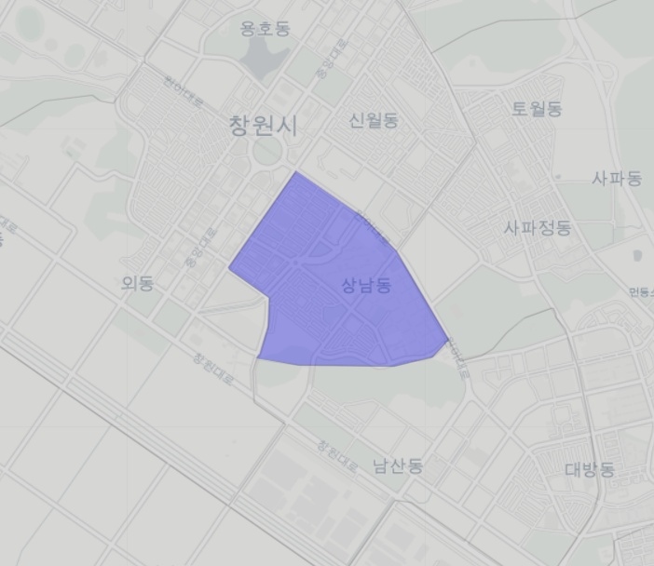
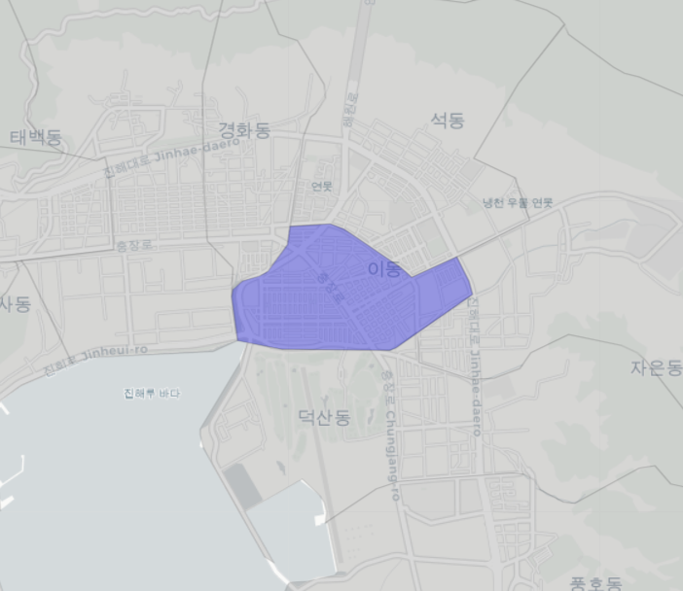
02.
CCTV 밀집 정도
데이터 시각화
: CCTV 촬영 반경 x 대수 = CCTV 밀집 정도
: CCTV 밀집 행정동 top 4
마산합포구 : 문화동 오동동 반월중앙동 노산동
마산회원구 : 석전동 합성2동

Slide 17

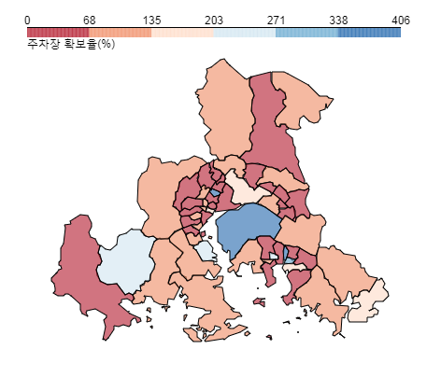
02.
창원시 주차장 확보율
데이터 시각화
주차장 확보율
주차면수 / 차량 등록대수
창원시 주차장 확보율
가장 적음
마산회원구 합성2동
(1%)
가장 많음
진해구 병암동
(406 %)

Slide 18

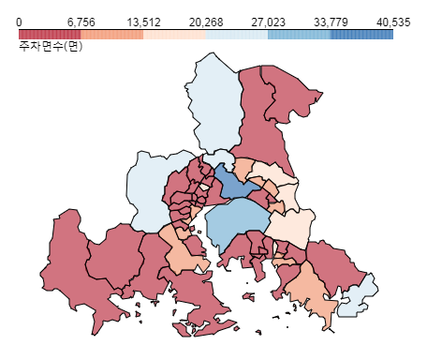
02.
창원시 주차면수
데이터 시각화
여유면수
주차면수 – 차량 등록대수
창원시 주차면수
가장 적음
마산회원구 합성2동
(22 면)
가장 많음
의창구 팔룡동
(40535 면)

Slide 19
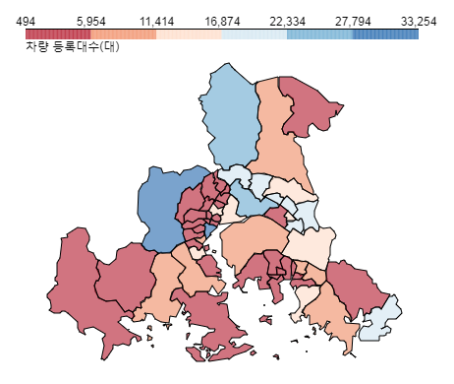
02.
창원시 차량 등록 대수
데이터 시각화
여유면수
주차면수 – 차량 등록대수
창원시 차량 등록대수
가장 많음
마산회원구 내서읍
(33254대)
가장 적음
마산합포구 가포동
(494대)

Slide 20
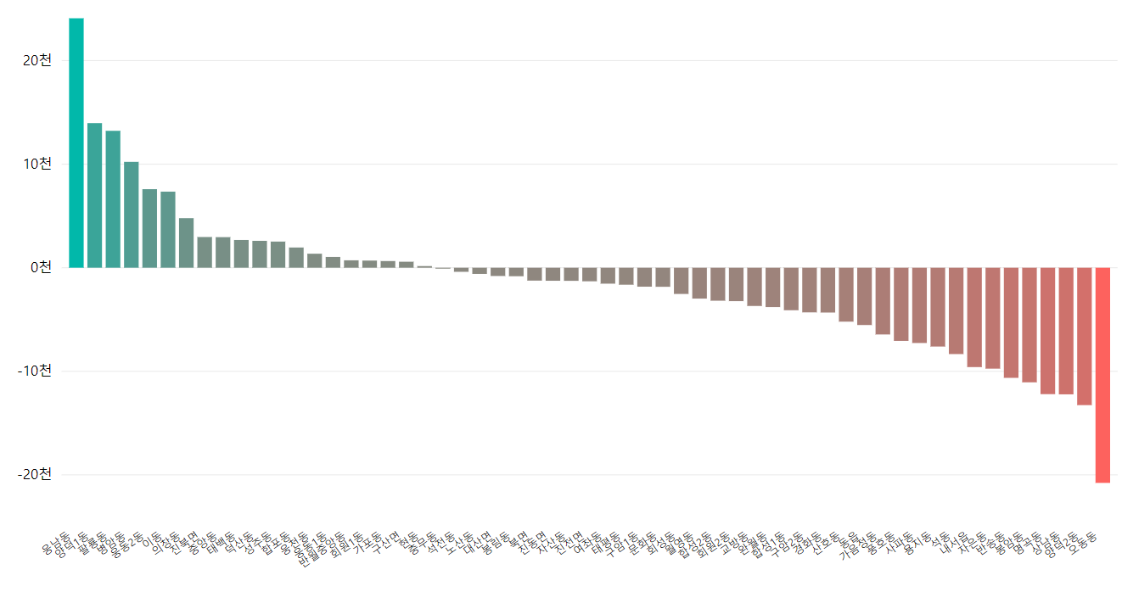
창원시 58개 구별 주차 여유면수
02.
데이터 시각화
1위 웅남동
24088면
58위 오동동
-20778 면

Slide 21
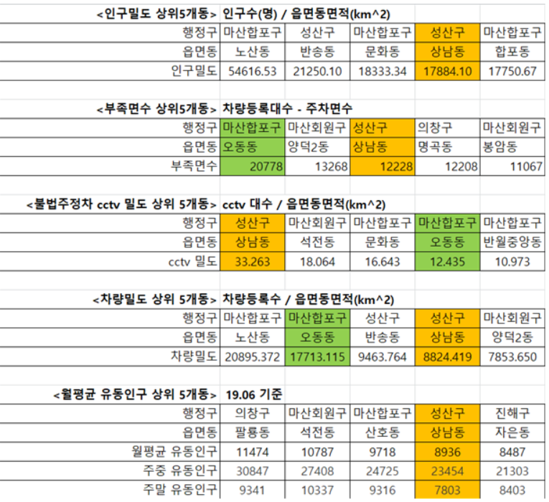
03.
결과 해석
결과
요인별로 상위 5개 구역을 선정하고,
동일 점수를 매겨 순위를 합산한 결과.
성산구 상남동
마산합포구 오동동
불법 주정차
다발지역 선별

Slide 22


03.
시사점 및 한계
결과
주차 공간 데이터를 통해
불법 주정차 다발지역을 선별 하여
창원시 주차공간에 대한 실태를 통계적으로 파악 및 정책 제안 가능하다.
주차장, CCTV 정보에 대한
공공데이터 포털의 업데이트가 늦고, 주차 면수 등 직접적인 요인의 정확성에 문제가 제기 될 수 있다.

Slide 23





04.
기대 효과
향후 기대 효과
현재 기대 효과
상습적 불법 주정차 인지
긴급 상황 발생 시
효율적인 주차장 대상지역 선정을
통한 예산 감축
긴급 차량 진입 용이 및
신속한 조기 대응 가능
주차장 설치 계획 추진 시
열린 주차장 효율적 분배
데이터 기반 근거 제공
시민들의 불편 해소
시민의식 강화

Slide 24




04.
향후 추진계획
기대효과
“ 잠재적 불법 주정차 다발 지역을 예측할 수 있는 모델을 계획에 의해 생성 “
변수마다
적정 가중치 산정 및 적용
활용한 데이터 및 분석을 기반으로 모델링
기상 데이터, 각종 행사 정보 등
새로운 요인을 변수로 추가 적용
예측 모델 생성

Slide 25
04.
데이터 목록 및 출처
데이터 | 출처 | 기준년도 | 비고
창원 시민의 주 이동수단 | 창원시청 경남사회조사 | 2018
경남지역 주차시설 필요성 | 창원시청 경남사회조사 | 2018
구별 자동차 등록 대수 | 창원시청 | 2019 | 공공데이터 포털 자료
최근 5년 TOP 10 키워드(주차) | 네이버 카페 "창원 줌마렐라", 창원시청 시민의 소리 | 2014~2019 | 크롤링한 자료
구별 불법 주정차 위반 건수 | 창원시청 | 2015~2018 | 공공데이터 포털 요청 자료
민원 다발지역 | 창원시청 시민의 소리 | 2015~2019 | 크롤링한 자료

Slide 26







04.
분석 툴 및 참고 문헌
분석 툴 | 이름 | 활용
 | Jupyter Notebook | - 크롤링 - 데이터 전처리 및 정제 - Folium 이용한 시각화
 | Python
 | Pycharm
 | R | - 시계열 데이터 정제 - 텍스트 마이닝
 | QGIS | - 데이터 맵핑
 | Power BI | - 그래프 시각화 활용
 | Excel | - 데이터 전처리 - 3D 시각화
<참고문헌>
1. 데이터 기반 주차 난 완화 방안, 2018, 김해시
2. 구리 남양주 뉴스기사 참고 http://www.gnnews.org/news/articleView.html?idxno=3900
3. 불법주차문제의 해법, 2013, 경기 개발 연구원
4. 빅데이터를 활용한 주차문제 해소방안 모색, 2018, 서울시 빅데이터 캠퍼스
5. 불법 주정차 Big-Data 분석 결과 보고, 2015, 부산광역시 해운대구

Slide 27
감사합니다 ^^

